Slide 1
Bilgisayar İşletim Sistemleri
1.Hafta

Slide 2
Dersin İşlenişi
Dersler Yüzyüze gerçekleştirilecektir.
Ders sunuları haftalık olarak UKEY’e yüklenecektir.
Ders ile ilgili tüm bilgilendirmeler UKEY üzerinden yapılacaktır.
Vize (%20), 2 Ödev(%20) ve Final (%60)

Slide 3
Bilgisayar Nedir?
Bilgisayarlar ne yapar?
Bilgiyi işler, dönüştürür ve paylaşır.
İletişimin boyutları
Menşei - Origin (bilgi nereden geliyor)
Verim – Throughput (ne sıklıkta)
Gecikme – Latency (ne kadar beklemeliyim)
Sunum – Presentation (neye benziyor)

Slide 4
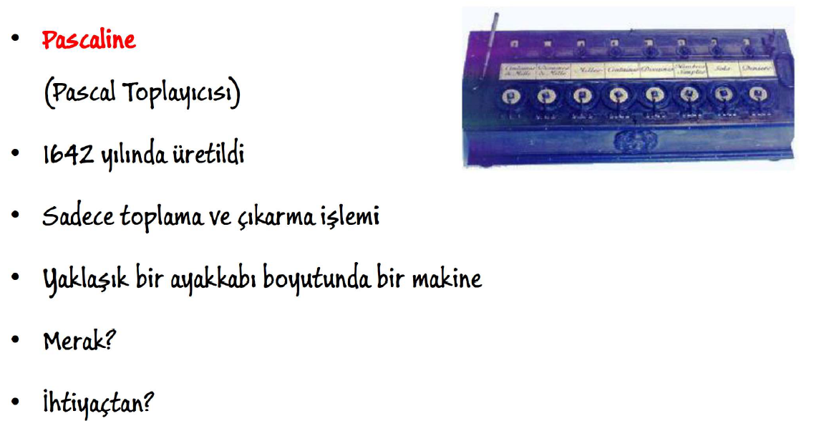
Tarihçesi

Slide 5
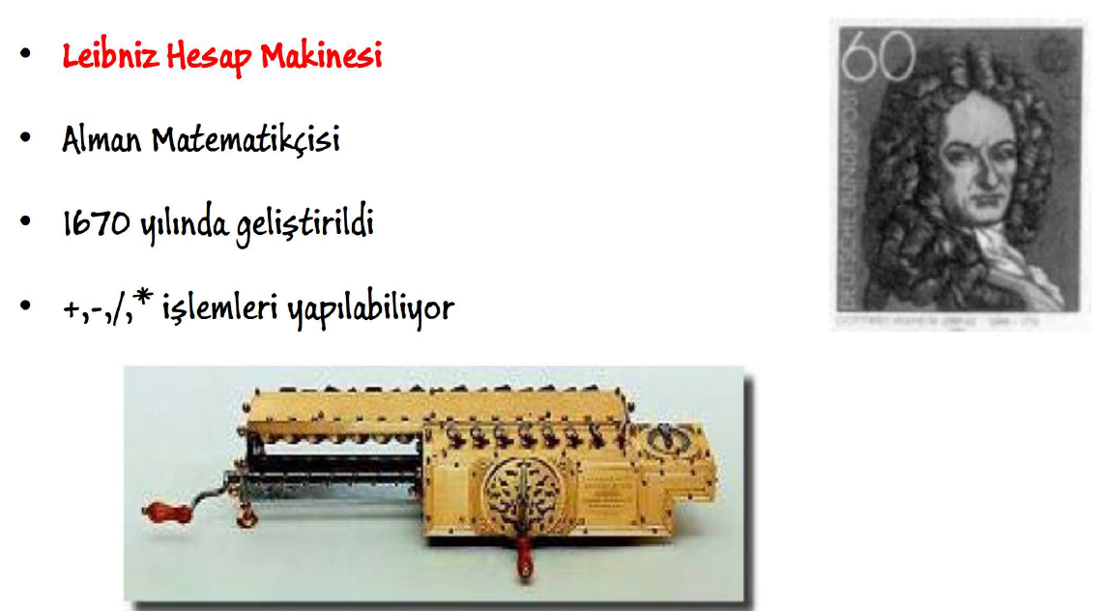
Tarihçesi

Slide 6
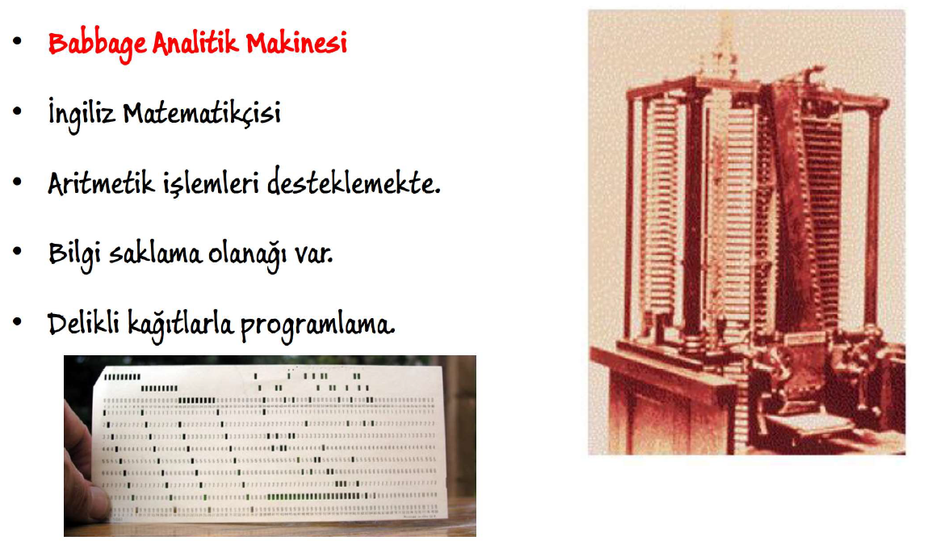
Tarihçesi
(1833 de geliştirildi.)

Slide 7
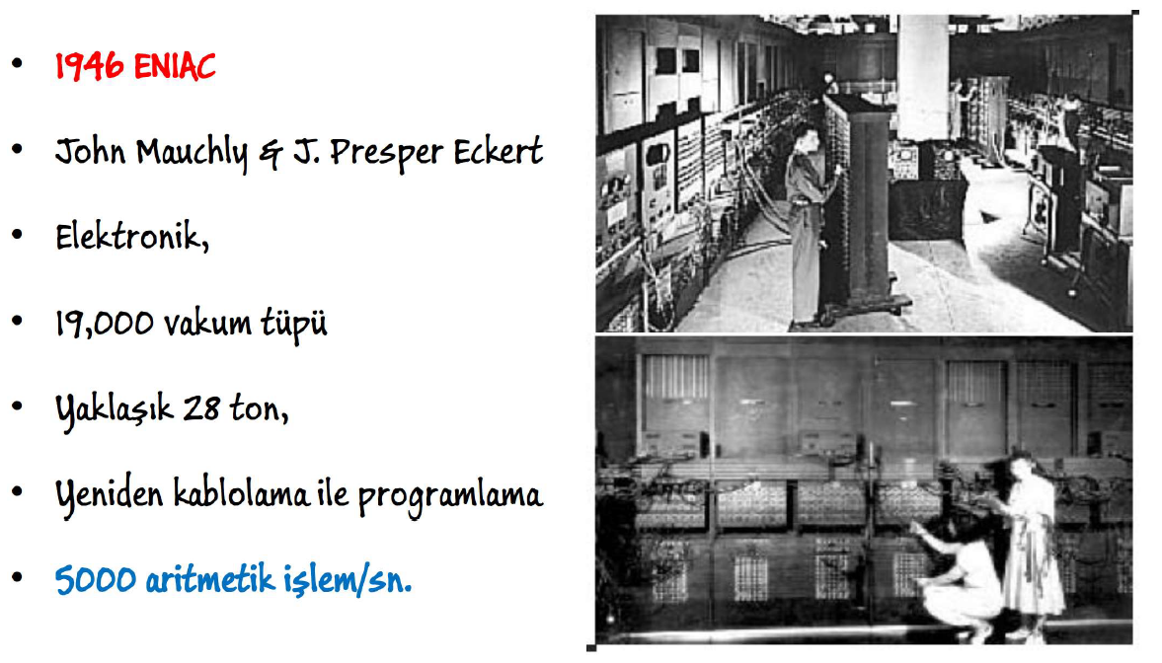
Tarihçesi

Slide 8
Giriş
Bilgisayar sistemlerinin en temel gereksinimi olan işletim sistemi kavramını incelemeden önce bir bilgisayar sisteminin genel yapısını kısaca hatırlamakta fayda vardır. Bir bilgisayar sistemi temel olarak 4 bileşenden oluşmaktadır.

Slide 9
Giriş
Donanım; bilgisayar sisteminin temel kaynaklarını ve fiziksel yapılarını oluşturur. Kontrol birimi, Aritmetik/Mantık birimi, Bellek ve Giriş/Çıkış birimleri olarak söylenebilir.
Kontrol birimi ve Aritmetik/Mantık birimi bilgisayarın Merkezi İşlem Birimini oluşturur. Bellek bilgi saklamayı sağlayan donanım birimidir. Bir programın çalıştırılabilmesi için belleğe yüklenmesi gerekir. Ardından kontrol birimi içerdiği saklayıcılar sayesinde yüksek hızda program komutlarını bellekten okur, çözümler ve çalıştırır.

Slide 10
Giriş
Kontrol birimi bellek ile işlemci arasındaki veri akışını kontrol eder ve bilginin işlenmesini sağlar. Aritmetik/Mantık birimi ise aritmetik ve mantıksal işlemleri yerine getirir. I/O ise kullanıcı ile bilgisayar donanımı arasındaki iletişimi monitör, klavye vb. araçlarla sağlar.

Slide 11
İşletim Sistemi Tanımı
İşletim sistemi, bilgisayarın donanımı ve yazılım nitelikli tüm kaynaklarının verimli bir şekilde yönetilmesini; donanım birimlerinin birbirleriyle haberleşerek uyumlu bir şekilde çalışmasını, ve işlemlerin birbirinden korunduğu bir çalışma ortamında yürütülmesini sağlayan yazılım topluluğudur.

Slide 12
İşletim sistemi ne iş yapar?
İşletim sistemi bilgisayar donanımını yöneten bir programdır.
Kullanıcı ile bilgisayar donanımı arasında aracı olarak görev yapar.
Bazı işletim sistemlerinde (server) etkinlik, bazılarında ise kullanılabilirlik (mobil, client) önemlidir.
Bir bilgisayar sistemi genel olarak 4 bileşene ayrılabilir:
Donanım
İşletim sistemi
Uygulama/Sistem programları
Kullanıcılar
Donanım (CPU, bellek, I/O cihazları) temel kaynakları sağlar.
Uygulama programları (kelime işlemciler, derleyiciler, Web tarayıcılar) bu kaynakların kullanıcı problemlerinde nasıl kullanılacağını belirler.

Slide 13
İşletim sistemi ne iş yapar?
Kullanıcı açısından bakış
Kullanıcı bakışı kullanılan ara yüze bağlı olarak değişmektedir.
Çoğu kullanıcı, monitöre, klavyeye, fareye ve sistem birimine sahip bir kişisel bilgisayar kullanır.
Bu durumda, işletim sistemi çoğunlukla kolay kullanım için tasarlanır, kaynakların nasıl paylaşıldığı ve verimliliği, çok kullanıcı yerine tek kullanıcıya göre tasarlanır.
Diğer bir durumda ise, çok sayıda kullanıcı bir ana bilgisayara bağlanır ve kaynakları paylaşırlar.
Burada, işletim sistemi kaynak kullanım oranını maksimize edecek şekilde tasarlanır.
Mobil cihazlar ve gömülü sistemler (ev cihazları, otomobil) için tasarlanan işletim sistemlerinin de kendine özgü özellikleri vardır.

Slide 14
İşletim sistemi ne iş yapar?
Sistem açısından bakış
Bilgisayar açısından işletim sistemi, donanımla çok yakından ilişkiye sahip olan bir programdır.
Bu açıdan işletim sistemi, kaynak (CPU time, hafıza, depolama birimi, I/O cihazları, …)kullanımını planlayan programdır.
İşletim sistemi, I/O cihazlarını ve kullanıcı programlarını kontrol eder ve programların çalışması sırasındaki hataları önlemeye yönelik işlemleri yönetir.

Slide 15
İşletim sistemi ne iş yapar?
İşletim sistemi tanımı
Bilgisayarların temel amacı, kullanıcı programlarının çalıştırılması ve kullanıcı problemlerinin kolay ve hızlı bir şekilde çözülmesidir.
Bilgisayar donanımlarının tek başına kullanımı çok zordur, bu yüzden uygulama yazılımları geliştirilir.
Yaygın kabul edilen tanımlamada, işletim sistemi bilgisayarda sürekli çalışan programdır ve kernel (çekirdek) olarak adlandırılır.
Mobil işletim istemleri sadece kernel’a sahip değildir, middleware’e de sahiptirler.
Middleware, uygulama geliştiricilere ek servisler sağlayan framework (platform) yazılımlarıdır.
Apple iOS ve Google Android, middleware yazılımları ile veritabanı, multimedia ve grafik desteği sağlayan mobil işletim sistemleridir.

Slide 16
Bilgisayar sistemi organizasyonu
Bilgisayar sisteminin çalışması
Günümüz genel amaçlı bilgisayarları bir veya birden fazla CPU’ya, ortak bus üzerinden kontrol edilen cihazlara ve paylaşılmış hafızaya sahiptir.
CPU ile cihaz denetleyicileri eş zamanlı çalışırlar ve paylaşılmış hafızaya aynı anda erişmek isteyebilirler.
Hafıza denetleyicisi cihazların hafızaya erişimini yönetir.

Slide 17
Bilgisayar sistemi organizasyonu
Bilgisayar sisteminin çalışması
Bilgisayar çalışmaya başladığında, başlangıç programı olarak bootstrap programını kullanır.
Bootstrap programı oldukça basittir ve ROM(Read-Only Memory) veya EEPROM(Electrically ErasableProgrammable Read-Only Memory) içerisinde saklanır.
Bootstrap programlarına firmware adı verilir.
Firmware programı bilgisayarın tüm bileşenlerini (CPU register, cihaz denetleyicileri, hafıza içeriği) başlatır.
Bootstrap programı, işletim sistemi kernel’ının bulunduğu konumu bilmek ve hafızaya yüklemek zorundadır.
Kernel hafızaya yüklendikten sonra sisteme ve kullanıcılara servis sağlamaya başlar.

Slide 18
Bilgisayar sistemi organizasyonu
Bilgisayar sisteminin çalışması
Bazı servisler kernel dışındaki sistem programları (system daemons, system processes) tarafından sağlanır.
UNIX üzerinde init ilk sistem prosesidir ve çok sayıda daemon (arka planda hizmet veren) başlatır. Bundan sonra sistem tümüyle boot edilmiş olur.
İşletim sistemi boot edildikten sonra bir olay (event) gerçekleşmesi için beklemeye başlar.
Bilgisayar sistemlerinde bir olayın oluştuğu yazılım veya donanım tarafından interrupt kullanılarak bildirilir.
Donanımlar, CPU’ya bir sinyal ile interrupt bildirimi yapar.
Yazılımlar, system call işlemlerini çalıştırarak interrupt başlatır.

Slide 19
Bilgisayar sistemi organizasyonu
Bilgisayar sisteminin çalışması
CPU bir interrupt aldığında çalışmasını bulunduğu yerde keser ve belirtilen diğer noktaya geçiş yapar.
Geçiş yaptığı yer, gelen kesmeyle ilişkilendirilmiş service routine’nin başlangıç adresidir.
Interrupt’a ait service routine bittiğinde ise önceki yere geçiş yaparak çalışmasına devam eder.

Slide 20
Bilgisayar sistemi organizasyonu
Bilgisayar sisteminin çalışması
Interrupt routine adresleri pointer ile gösterilir.
Bu pointer’lar tablo halinde (interrupt vector) hafızanın 0-100 adresleri aralığında saklanır.
Interrupt pointer’ları her cihaz için ayrı adresi gösterir ve interrupt gönderen cihazın routine’inin adresini sağlarlar.
Interrupt geldiğinde çalışan komutun (instruction) adresinin ve CPU’nun konfigürasyonunun (register değerleri) saklanması gereklidir (context switch).
Komut adresi ve CPU konfigürasyonu stack (yığın) üzerinde saklanmaktadır.

Slide 21
Bilgisayar sistemi organizasyonu
Depolama yapısı
CPU, programlara ait komutları hafızadan yükler. Bu yüzden, çalışacak programların önce hafızaya alınması gereklidir.
Genel amaçlı bilgisayarlar programları çalıştırmak için ana hafızayı (main memory) kullanır. Ana hafıza, RAM (random-access memory) olarak da adlandırılır.
Ana hafıza yarı iletken teknolojisi kullanılarak oluşturulur (DRAM-dynamic RAM).
Von Neumann mimarisi’ne sahip sistemlerde, komutlar fetch ile (hafızadan CPU içerisindeki register’a alınması) çalıştırmaya başlanır.
Fetch aşaması sonucunda komut instruction register’a alınmış olur.
Komut çözümlenir, çalıştırılır ve sonucu (varsa) hafızaya/register aktarılır.

Slide 22
Bilgisayar sistemi organizasyonu
Depolama yapısı
Tüm programların hafızada saklanması istenir ancak iki neden dolayı mümkün değildir:
Hafıza sınırlı kapasiteye sahiptir. Veri ve programlar çok büyük boyuttadır.
Enerji kesildiğinde hafızadaki veri kaybolur (volatile).
Tüm bilgisayar sistemleri, programları ve verileri kalıcı saklamak için ikincil depolama (secondary storage) birimlerine sahiptir.
En yaygın kullanılan ikincil depolama birimi manyetik disklerdir (magnetic disk, hdd).
Programlar hafızaya yüklenmeden önce manyetik disklerde tutulur.
Veri saklama birimleri arasında, hız, maliyet, boyut ve saklamanın kalıcığı açısından farklılıklar vardır.

Slide 23
Bilgisayar sistemi organizasyonu
Depolama yapısı
Depolama birimleri arasında hiyerarşik bir ilişki vardır.
Yukarı çıktıkça erişim hızı artar.
Yukarı çıktıkça bit başına saklama maliyeti artar.
Yukarı çıktıkça toplam kapasite azalır.
Yukarı çıktıkça CPU tarafından kullanılma sıklığı artar.

Slide 24
Bilgisayar sistemi organizasyonu
Depolama yapısı
Main memory, cache ve register’lar veriyi geçici saklama (volatile) birimleridir.
Solid-state disk, magnetic disk, optical disk ve magnetic tape kalıcı saklama (nonvolatile) birimleridir.
Solid-state disklerin farklı versiyonları vardır:
DRAM ile manyetik disk birlikte kullanılır. Normal işlem sırasında DRAM kullanılır daha sonra manyetik diske aktarma yapılır (dahili batarya kullanılır).
DRAM’den daha yavaş flash memory kullanılır (dahili batarya gerektirmez).
NVRAM’de (Nonvolatile RAM) ise DRAM ile batarya kullanılır ve kalıcı saklama yapılır.

Slide 25
Bilgisayar sistemi organizasyonu
I/O yapısı
İşletim sistemleri kodunun büyük bir bölümü I/O yönetimine ayrılır.
I/O cihazlarında güvenilirlik (reliability) ve performans çok önemlidir.
Genel amaçlı bilgisayarlarda CPU ile çok sayıda I/O cihazı bus üzerinden bağlantıya sahiptir.
Denetleyiciye bağlı olarak birden fazla cihaz bağlanabilir.
SCSI (small computer-systems interface) denetleyiciye 7 veya daha fazla cihaz bağlanabilir.
İşletim sistemi her cihaz denetleyicisi için cihaz sürücüsüne (device driver) sahiptir.

Slide 26
Bilgisayar sistemi organizasyonu
I/O yapısı
I/O işlemini başlatmak için device driver uygun register içeriğini device controller’a aktarır.
İşlemin tamamlandığı device controller tarafından device driver’a interrupt ile bildirilir.
Bu şekilde veri aktarımında overhead fazladır ve aktarım işlemi yavaştır.
DMA (direct memory access) ile blok veri cihaz ile hafıza arasında doğrudan aktarılır.
DMA kullanıldığında I/O cihazı için buffer, pointer’lar ve sayıcılar oluşturulur ve device controller tüm aktarımı gerçekleştirilir.
İşlemin bittiği device driver’a interrupt ile bildirilir. Bu işlem süresince CPU diğer işleri gerçekleştirir.

Slide 27
Bilgisayar sistemi organizasyonu
I/O yapısı
Modern bilgisayar sistemleri DMA ile veri aktarımı yapar ve paylaşılmış bus kullanılmaz.

Slide 28
Bilgisayar sistemi mimarisi
Tek işlemcili sistemler
Tek işlemciye sahip sistemde, komut kümesindeki tüm komutlar bir işlemci tarafından çalıştırılmaktadır.
Bu sistemler disk, klavye, grafik denetleyici gibi bileşenlere sahiptir.
Tek işlemcili sistemlerin yönetimi (sonraki görevin bildirilmesi, durumun izlenmesi) işletim sistemi tarafından yapılmaktadır.
Bu sistemler I/O cihazlarına özel işlemcilere de sahip olabilmektedir.
Örneğin, disk denetleyici işlemcisi, ana CPU’dan gelen isteklerin kuyruk yönetimi ve planlamasını gerçekleştirir.
Diğer sistemlerde bu tür cihaz işlemcileri donanımların içerisinde yer almaktadır ve işletim sistemi bu işlemcilerle haberleşmez.
Genel amaçlı tek işlemciye sahip olan sistemler tek işlemcili olarak adlandırılır.

Slide 29
Bilgisayar sistemi mimarisi
Çok işlemcili sistemler
Son birkaç yıldır çok işlemcili sistemler (multiprocesser systems, parallel systems, multicore systems) yoğun kullanılmaya başlanmıştır.
Çok işlemcili sistemler, iki veya daha fazla CPU’ya sahiptir ve bus, clock, memory ve çevre birimlerini paylaşırlar.
Çok işlemcili sistemler önce sunucu sistemlerinde kullanılmıştır.
Daha sonra masaüstü ve dizüstü bilgisayarlarda kullanılmıştır.
Son yıllarda ise mobil cihazlarda kullanılmaya başlanmıştır.

Slide 30
Bilgisayar sistemi mimarisi
Çok işlemcili sistemler
Çok işlemcili sistemlerin temel olarak 3 avantajı vardır:
Yüksek verim (throughput): İşlemci sayısı arttıkça daha kısa sürede daha fazla iş yapılır. Hızlanma oranı işlemci sayısıyla doğru orantılı değildir!
Ekonomik ölçeklendirme: Aynı sayıda tek işlemcili sisteme göre daha ekonomiktir. Çevre birimlerini, depolama birimlerini ve güç birimlerini paylaşırlar.
Yüksek güvenilirlik: Bir işlemcide oluşan hata sistemin tümünü çalışmaz hale getirmez. Performans azalır! (graceful degradation)
Asimetrik çok işlemcili sistemlerde (AMP-asymmetric multiprocessing), her işlemci bir işe atanmıştır ve tüm işlemciler başka bir işlemci tarafından denetlenir.
Simetrik çok işlemcili sistemlerde (SMP-symmetric multiprocessing), her işlemci işletim sistemindeki tüm işleri yapabilir. Tüm işlemciler eş düzey (peer) olarak çalışır.

Slide 31
Bilgisayar sistemi mimarisi
Çok işlemcili sistemler
SMP mimarisinde, her CPU kendi register’larına ve lokal cache’e sahiptir ancak hafıza paylaşılmaktadır. Windows, Mac OS X ve Linux işletim sistemleri SMP mimarisini desteklemektedir.

Slide 32
Bilgisayar sistemi mimarisi
Çok işlemcili sistemler
RAM’e erişim süresi tüm işlemcilerde aynı olan modele UMA (uniform memory access)denilmektedir.
RAM’e erişim süresi tüm işlemcilerde farklı olan modele NUMA (nonuniform memory access) denilmektedir.
İşletim sistemi, kaynak yönetimi ile NUMA’nın erişim süresi dezavantajını ortadan kaldırabilir.

Slide 33
Bilgisayar sistemi mimarisi
Çok işlemcili sistemler
Son yıllarda bir chip üzerinde birden fazla işlemci (multicore) kullanılmaktadır.
Multicore sistemler birden fazla chip’e sahip çok işlemcili sistemlere göre daha hızlıdırlar ve daha az enerji tüketirler.
Her core kendi register’larına ve önbelleğine sahiptir, ancak hafızayı paylaşırlar.

Slide 34
Bilgisayar sistemi mimarisi
Çok işlemcili sistemler
Blade sunucular, çok işlemci board’ları, I/O board’ları ve ağ bağlantı board’larını aynı kasada bulundururlar.
Her blade işlemci board’u ayrı boot yapılır ve kendi işletim sistemini çalıştırır.
Bazı blade sunucularda, birden fazla çok işlemcili board kullanılabilmektedir.

Slide 35
Bilgisayar sistemi mimarisi
Kümelenmiş (clustered) sistemler
Clustered sistemler bağımsız iki veya daha fazla sistemden oluşurlar.
Bu sistemler, depolama birimlerini paylaşırlar ve LAN (local area network) üzerinden haberleşirler.
Bu sistemler loosely coupled (gevşek bağlı) olarak adlandırılırlar.

Slide 36
Bilgisayar sistemi mimarisi
Kümelenmiş (clustered) sistemler
Clustered sistemler, high-availability sağlarlar.
Her node, bir veya birkaç node’u izler hata oluşması durumunda o node’un görevlerini üstlenir.
Asymmetric clustering yapısında, bir sistem aktif çalışır diğeri bekleme modundadır (hot-standby mode) ve çalışan sistemi izler. Hata olması halinde aktif çalışmaya başlar.
Symmetric clustering yapısında, iki veya daha fazla sistem aktif olarak uygulamaları çalıştırır ve birbirlerini izlerler.

Slide 37
Bilgisayar sistemi mimarisi
Kümelenmiş (clustered) sistemler
Clustered sistemlerde, bir program parçalara bölünerek eş zamanlı çalıştırılabilir (parallelization).
Her sistemden elde edilen sonuçlar birleştirilerek sonuç çözüm elde edilir.
Diğer clustered yapısında ise sistemler arasında iletişim WAN (wide-area network) üzerinden sağlanır.
Bu sistemlerde işlem yapılan veride çakışmayı önlemek için dağıtık kilitleme yönetimi (DLM-distributed lock manager) yapılır.

Slide 38
İşletim sistemi yapısı
İşletim sistemi, programların çalıştırılması için ortam sağlamaktadır.
İşletim sistemleri birden çok programı çalıştırabilir (multiprogramming).
Multiprogramming çalışabilen işletim sistemi çok sayıda işi aynı anda hafızada tutar.
Tüm işler disk üzerindeki job pool içinde tutulur.

Slide 39
İşletim sistemi yapısı
Multiprogramming işletim sistemi bir işi alır ve çalıştırmaya başlar.
Çalışan işte bekleme olduğunda başka bir işe geçiş yaparak çalışmaya devam eder.
Multitasking (time sharing) işletim sistemlerinde CPU işler arasında çok hızlı geçişler yapar. (Geçiş için işte bekleme oluşması gerekli değildir.)
Multitasking işletim sistemlerinde kullanıcı herhangi bir iş ile etkileşime geçebilir. Tepki süresinin çok kısa olması gereklidir!
Hafızaya yüklenen ve çalıştırılmakta olan programa process denilir.
Eğer hafızada ayrılan yerden daha çok sayıda iş hafızaya alınmak için hazır ise, hafızaya alınacak olanı seçmeye job scheduling denir.
Aynı anda hafızada birden fazla iş hazır ise, hangisinin ilk önce çalışacağına karar vermeye CPU scheduling denilmektedir.

Slide 40
İşletim sistemi işlemleri
Modern işletim sistemleri, kesmelerle yönetilirler (interrupt driven).
Eğer çalışan process yoksa, hiçbir I/O cihazı servis sağlamıyorsa, kullanıcılardan etkileşim yoksa, işletim sistemi bekleme durumundadır ve hiçbir iş yapmaz.
Bir trap (veya exception), yazılım tarafından üretilen interrupt’tır ve işletim sisteminin iş gerçekleştirmesini sağlar.
Bir işletim sisteminde çalışan programlardan birisi hata ürettiğinde sadece o programın etkilenmesi istenir.
Ancak, bazı durumlarda diğer programların çalışma hızı etkilenebilir, verileri değişebilir veya işletim sisteminin kendisi bile çalışmaz hale gelebilir.
İyi tasarlanmış işletim sistemleri bu şekilde hatalı programların (malicious) diğerlerini etkilemesini engeller.

Slide 41
İşletim sistemi işlemleri
Dual mode ve multimode işlem
İşletim sisteminin doğru çalışmasını sağlamak için, işletim sistemi kodu ile kullanıcı programının kodunun ayırt edilmesi gereklidir.
Mode biti kullanılarak, kullanıcı modu (user mode = 1) ve kernel modu (supervisor, system) ayrımı (dual mode) yapabilirler.
Sistem boot edildiğinde kernel moddadır ve uygulama programı çalışmaya başlayınca user moda geçer.
Birden fazla bit kullanılarak multimode oluşturulabilir (test mode, …).

Slide 42
İşletim sistemi işlemleri
Timer
Bir kullanıcı programının sonsuz döngüye girmesi veya hata oluşması durumunda, sistem servislerini çağıramaması sonucunda işletim sistemine dönülemez.
Bu sorunu gidermek için timer kullanılır.
Timer her programa geçildiğinde set edilir ve aşağıya doğru sayar.
Timer 0 değerine ulaşınca kontrol işletim sistemine alınır.
İşletim sistemleri her program için belirlenen timer süresini sabit veya değişken olabilmektedirler.

Slide 43
Kaynaklar
Silberschatz A., Galvin P. B., Gagne G., “Operating System Concepts”, 8th Edition,Wiley, 2010.
İşletim Sistemleri- Papatya Bilim
Gazi ve İTÜ İşletim Dersi Notları
Ömer Çetin Ders Notları
İnternet

